Slide 1
TechCareer Spring Boot Bootcamp Bitirme Projesi

Slide 2
ToDo App Projesi
Bu proje, bir To-Do uygulamasıdır. Uygulama içerisinde ekleme, silme, güncelleme işlemlerinin yanı sıra, görevleri durumlarına göre (tamamlandı, devam ediyor, bitti, vb.) listeleme ve tarihe göre sıralama özellikleri mevcuttur. Proje, görev yönetimini kolaylaştırmak ve kullanıcıların günlük işlerini düzenlemelerine yardımcı olmak amacıyla geliştirilmiştir.
Projede Kullandığım Araç ve Teknolojiler
Java
Spring Boot – Uygulama geliştirme için ana framework
Spring Data JPA – Veritabanı işlemleri için
PostgreSQL – Veritabanı yönetim sistemi
Maven – Proje yönetimi ve bağımlılık yönetimi
Docker

Slide 3
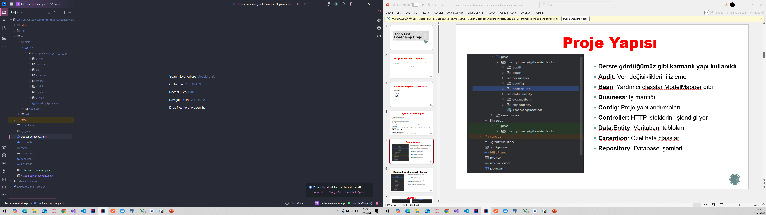
Proje Yapısı
Config: Uygulama konfigürasyonlarını barındıran yapı.
Controller: API isteklerini karşılayan ve yönlendiren sınıflar.
Dto: Veri taşıma objelerini içeren sınıflar.
Exception: Uygulama hatalarını yönetmek için özel exception sınıfları.
Mapper: Verileri farklı katmanlar arasında dönüştüren sınıflar.
Model: Veritabanı ile ilişkili olan temel veri yapıları.
Repository: Veritabanı işlemleri için kullanılan sınıflar.
Service: Uygulamanın iş mantığını barındıran sınıflar.
Docker-compose.yaml: Docker konteynerlerini tanımlayan ve yönetmeye yarayan yapılandırma dosyası.
Dockerfile: Docker imajı oluşturmak için kullanılan yapılandırma dosyası.

Slide 4
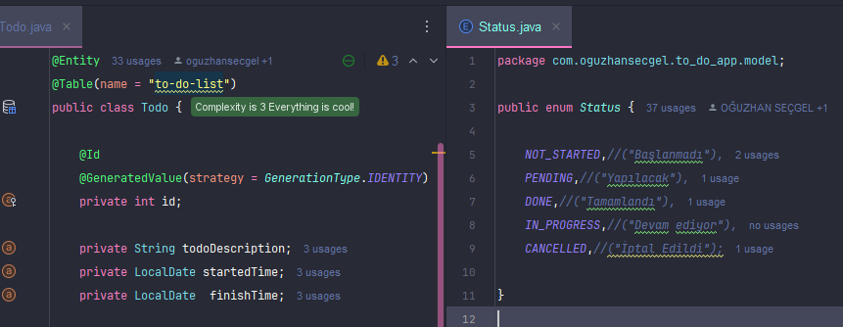
Entity Layer
- Yapılacak iş kaydına durum eklemesi yapılıp takip etmesi kolay edilir.

Slide 5
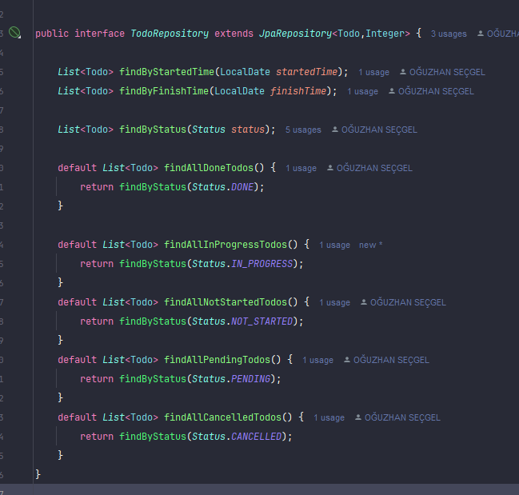
Repository Layer
Repository Katmanı sayesinde temel CRUD işlemleri dışında hem sürelerine göre hemde durumlarına göre filtreleme yapan veri tabanı işlemleri gerçekleştirilir.

Slide 6
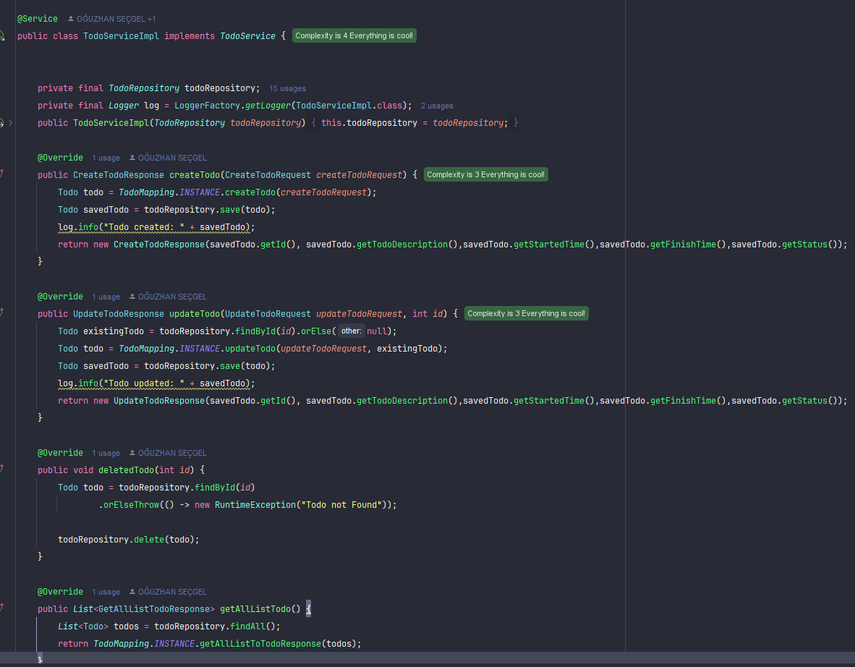
Business Layer
createTodo: Yeni bir todo oluşturur, veritabanına kaydeder ve oluşturulan todo'nun detaylarını içeren bir yanıt döner.
updateTodo: Var olan bir todo'yu günceller, veritabanında kaydeder ve güncellenmiş todo'nun detaylarını içeren bir yanıt döner.
deletedTodo: Belirtilen ID'ye sahip bir todo'yu bulur, siler ve hata durumunda bir istisna fırlatır.
getAllListTodo: Veritabanındaki tüm todo'ları getirir ve bunları uygun bir yanıt formatına dönüştürerek döner.

Slide 7
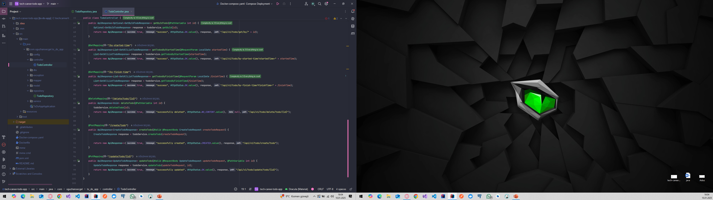
Controller Layer
@GetMapping("/by-started-time"): Başlangıç tarihine göre todo'ları getirir ve yanıt olarak döner. (HTTP GET)
@GetMapping("/by-finish-time"): Bitiş tarihine göre todo'ları getirir ve yanıt olarak döner. (HTTP GET)
@DeleteMapping("/delete/todo/{id}"): Belirtilen ID'ye sahip bir todo'yu siler. (HTTP DELETE)
@PostMapping("/create/todo"): Yeni bir todo oluşturur ve yanıt olarak döner. (HTTP POST)
@PutMapping("/update/todo/{id}"): Var olan bir todo'yu günceller ve yanıt olarak döner. (HTTP PUT)

Slide 8
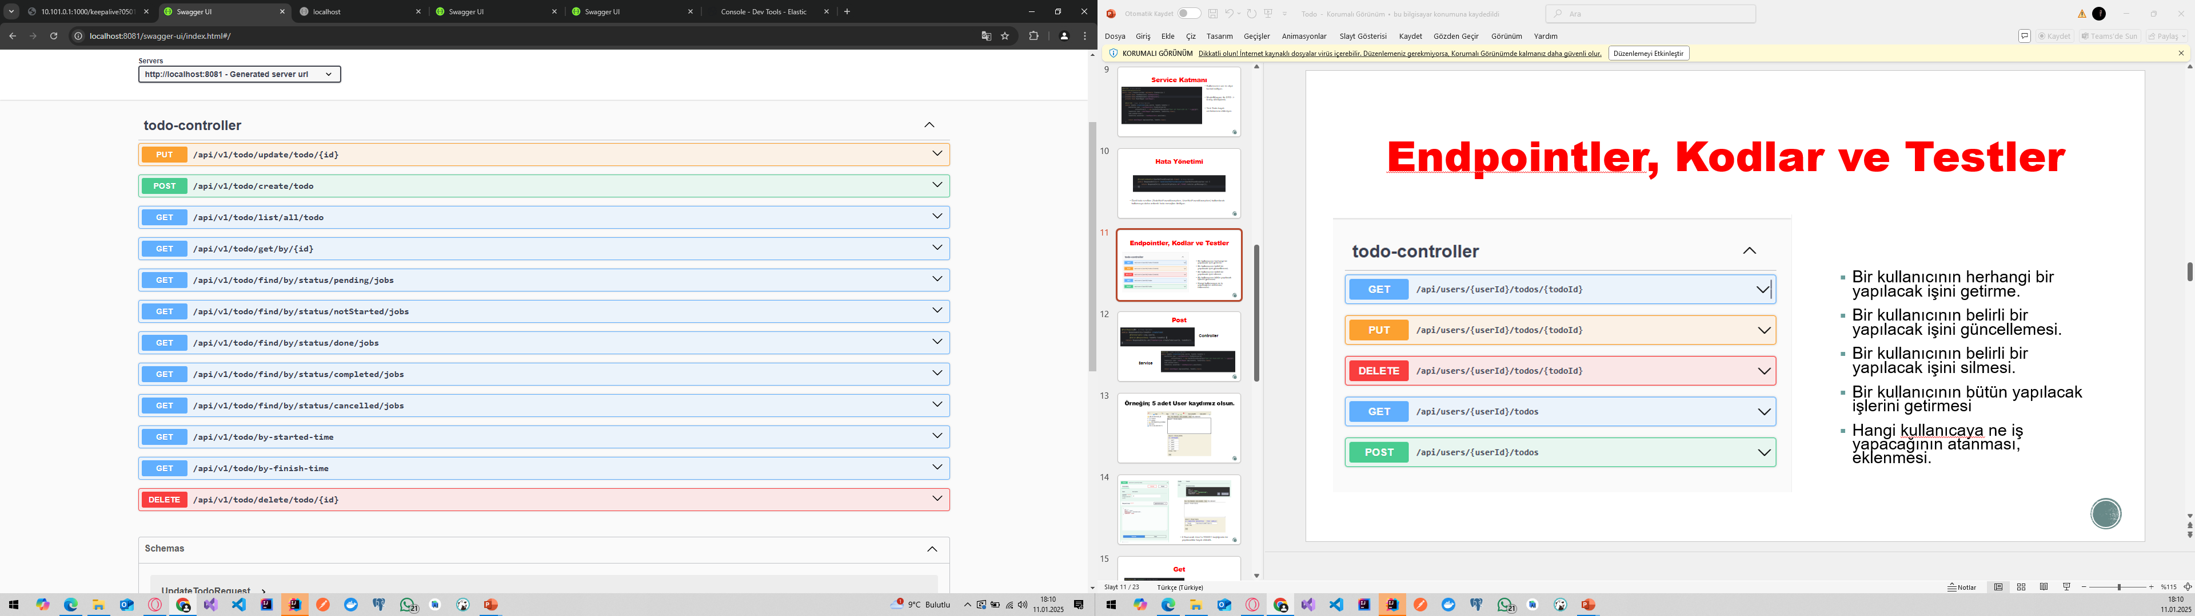
Endpointler
PUT /api/v1/todo/update/todo/{id}: Belirtilen ID'ye sahip todo'yu günceller.
POST /api/v1/todo/create/todo: Yeni bir todo oluşturur.
GET /api/v1/todo/list/all/todo: Tüm todo'ları listeler.
GET /api/v1/todo/get/by/{id}: Belirtilen ID'ye sahip todo'yu getirir.
GET /api/v1/todo/find/by/status/pending/jobs: Durumu "pending" (beklemede) olan todo'ları getirir.
GET /api/v1/todo/find/by/status/notStarted/jobs: Durumu "notStarted" (başlanmamış) olan todo'ları getirir.
GET /api/v1/todo/find/by/status/done/jobs: Durumu "done" (tamamlanmış) olan todo'ları getirir.
GET /api/v1/todo/find/by/status/completed/jobs: Durumu "completed" (tamamlanmış) olan todo'ları getirir.
GET /api/v1/todo/find/by/status/cancelled/jobs: Durumu "cancelled" (iptal edilmiş) olan todo'ları getirir.
GET /api/v1/todo/by-started-time: Başlangıç tarihine göre todo'ları getirir.
GET /api/v1/todo/by-finish-time: Bitiş tarihine göre todo'ları getirir.
DELETE /api/v1/todo/delete/todo/{id}: Belirtilen ID'ye sahip todo'yu siler.

Slide 9
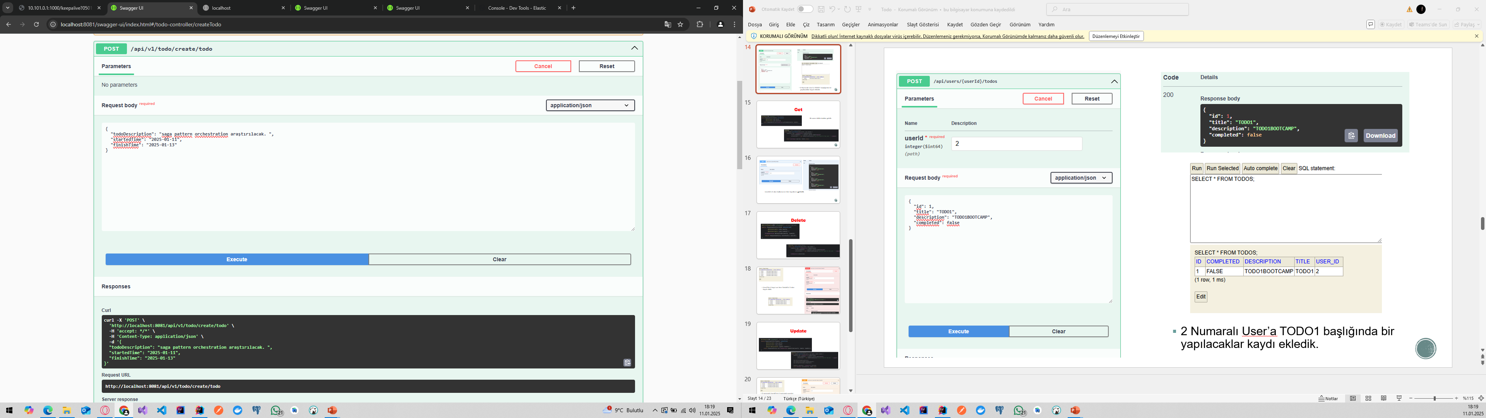
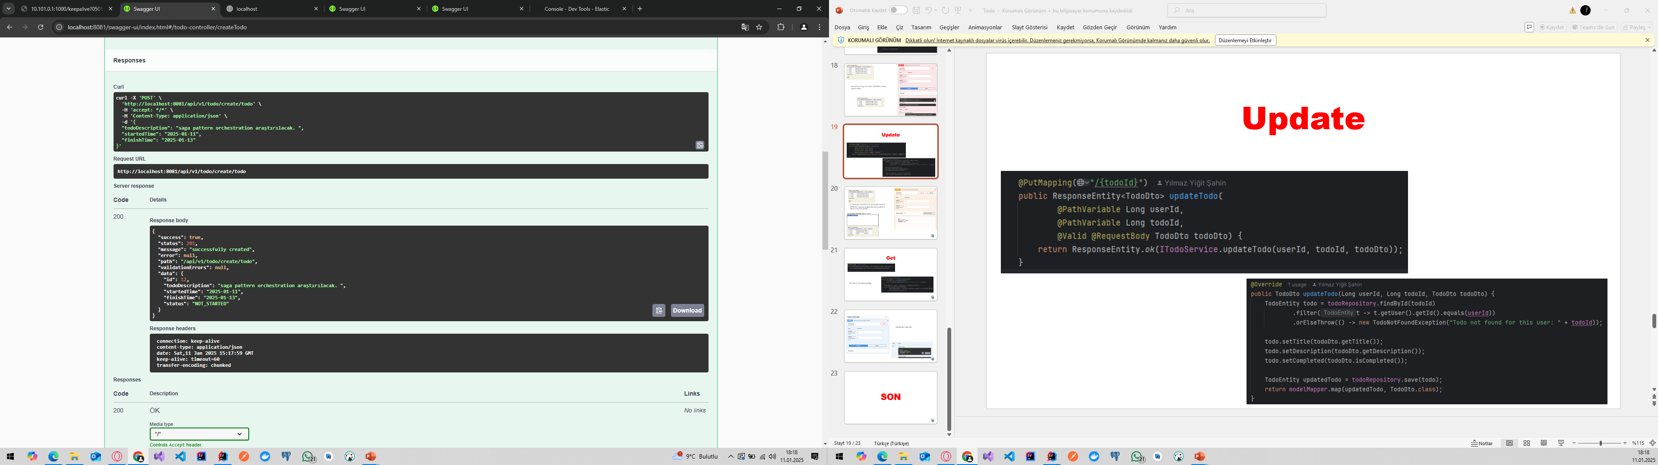
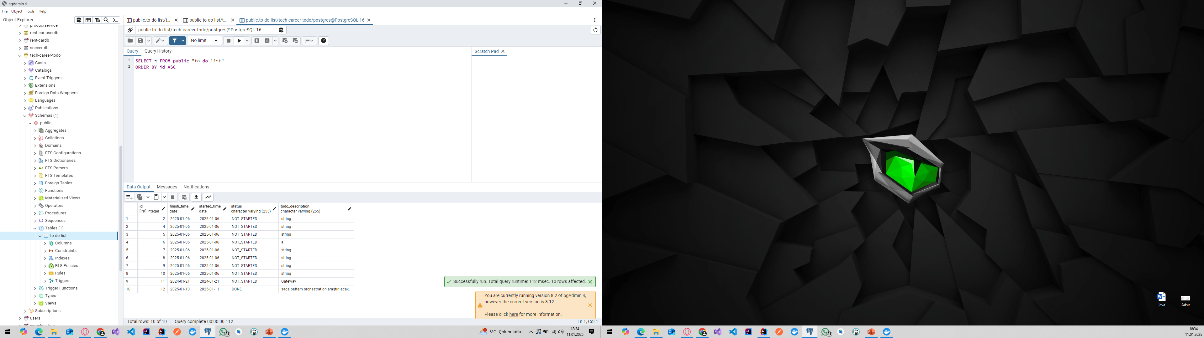
Post
todoDescription: Bu alan, todo öğesinin açıklamasını içerir. Örneğin, "saga pattern orchestration araştırılacak.", bu todo'nun yapılacak işinin açıklamasıdır.
startedTime: Todo'nun başlama tarihini belirtir. "2025-01-11", bu todo'nun başladığı tarihi ifade eder.
finishTime: Todo'nun bitiş tarihini belirtir. "2025-01-13", bu todo'nun tamamlanması beklenen tarihtir.

Slide 10
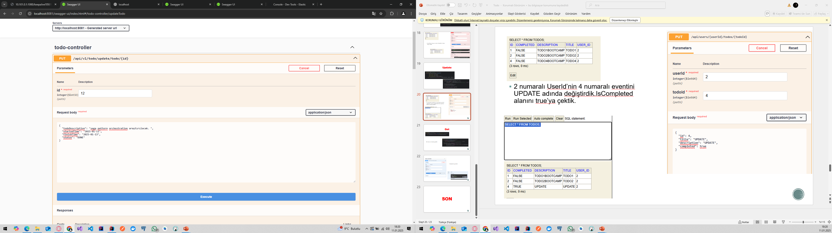
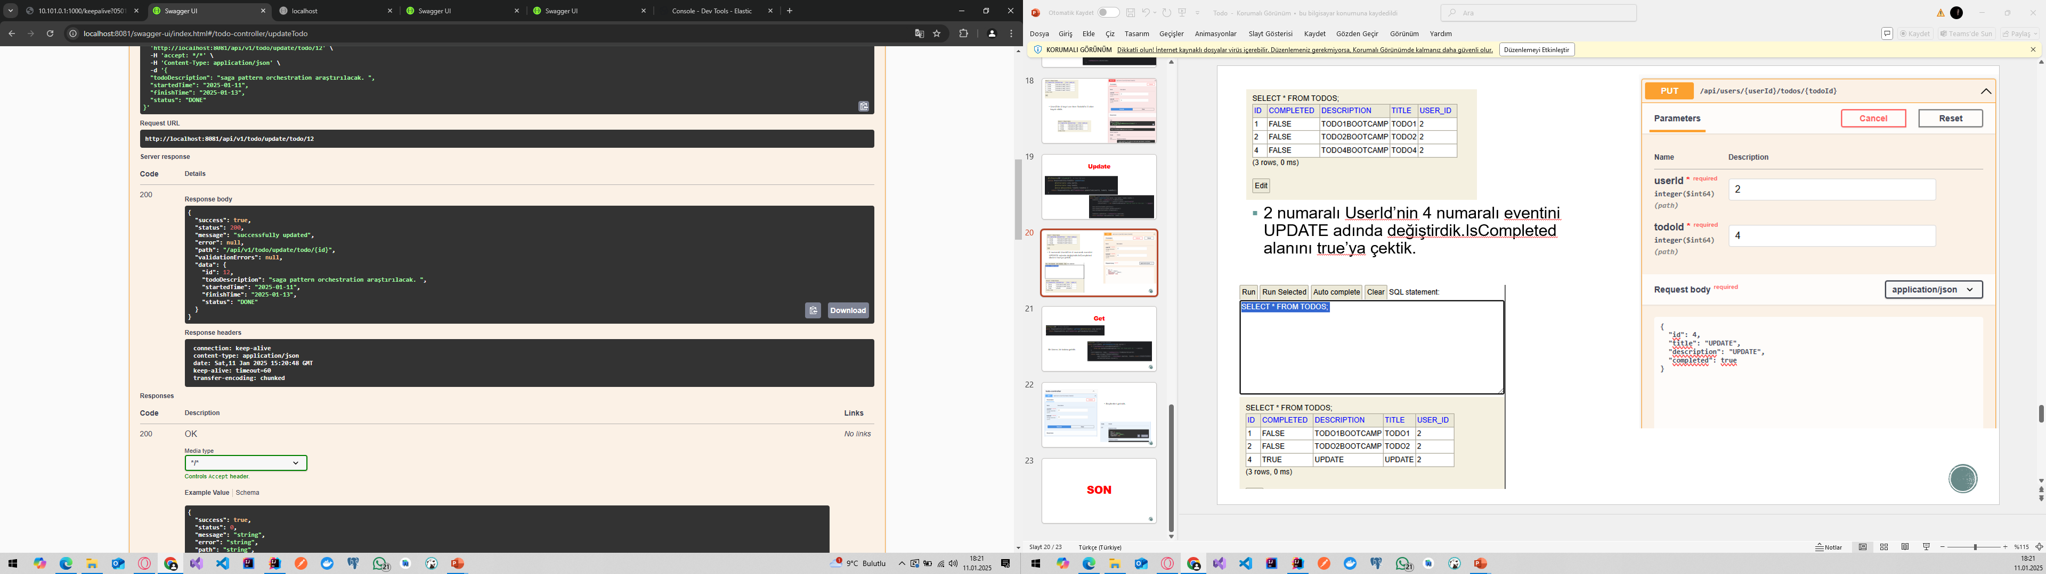
Put
status: Todo'nun durumu güncellenmiş. Önceden NOT_STARTED olan durum, bu güncelleme ile DONE (tamamlanmış) olarak değiştirilmiş.

Slide 11
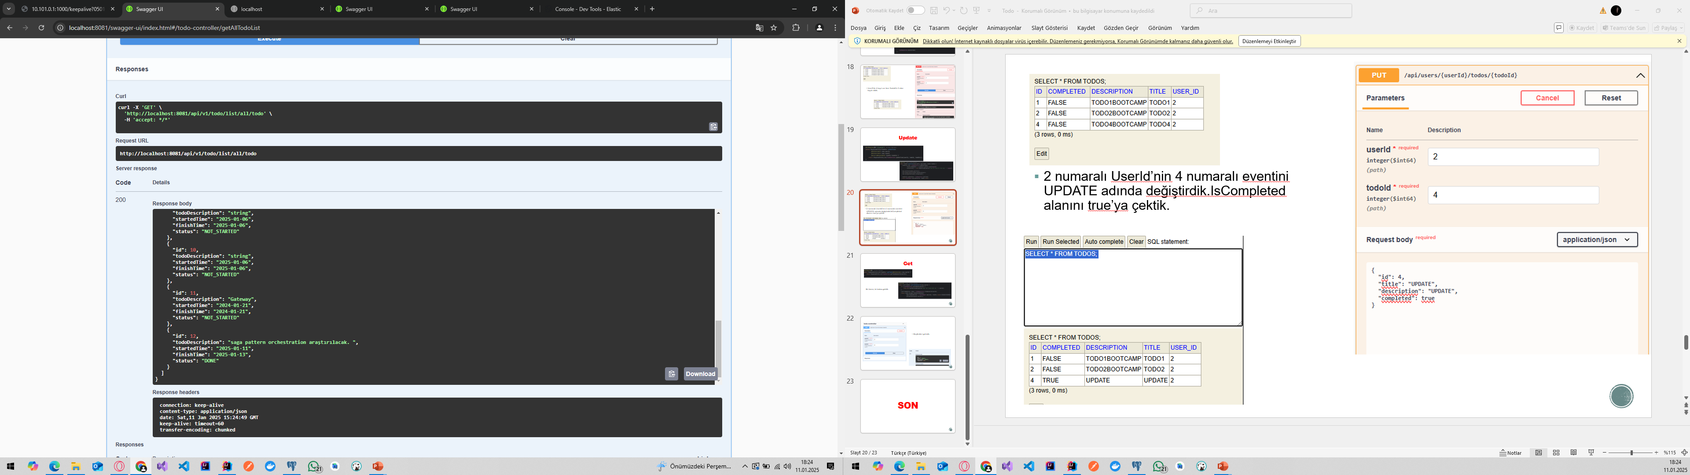
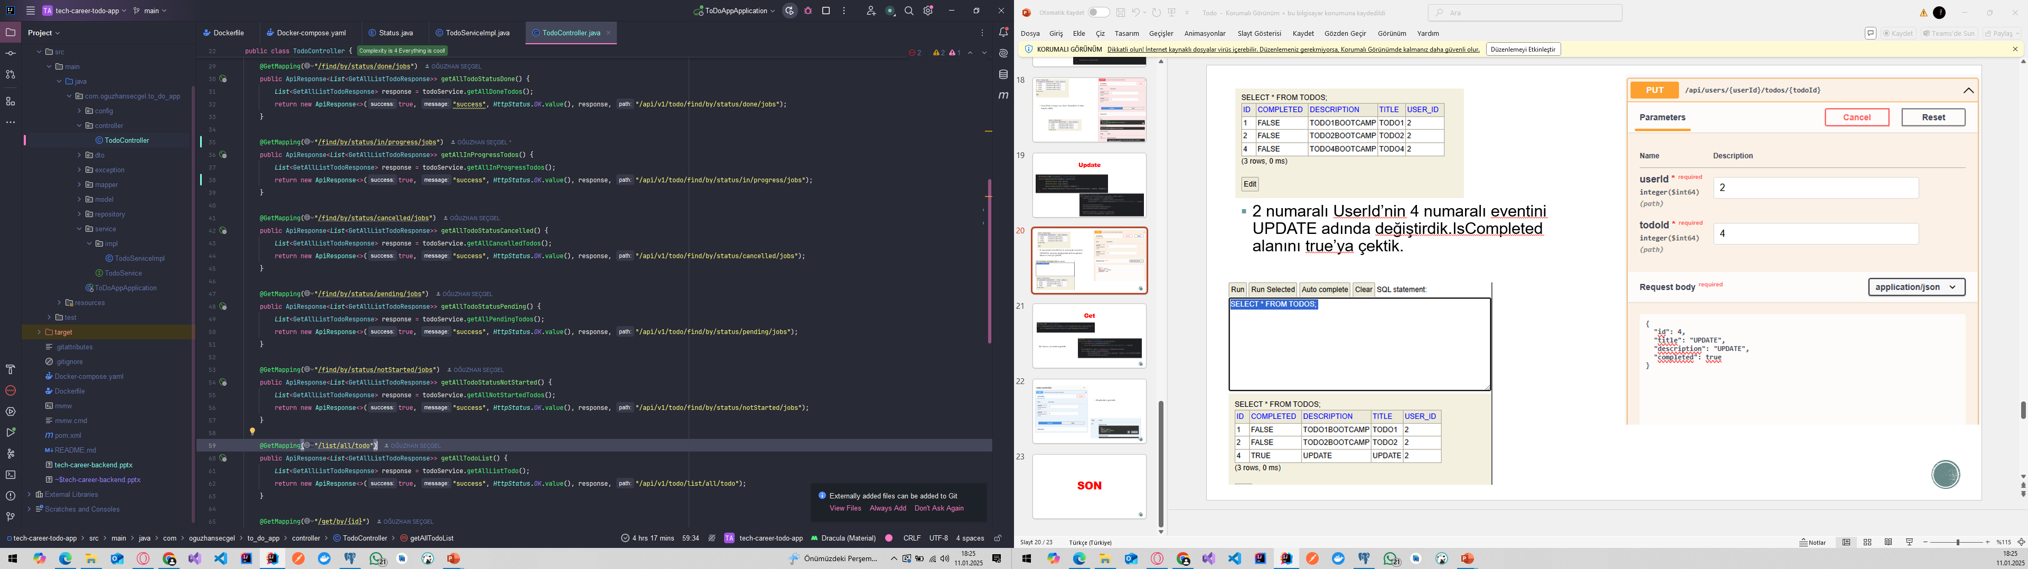
Get
Bütün Yapılacak işleri listeleme

Slide 12
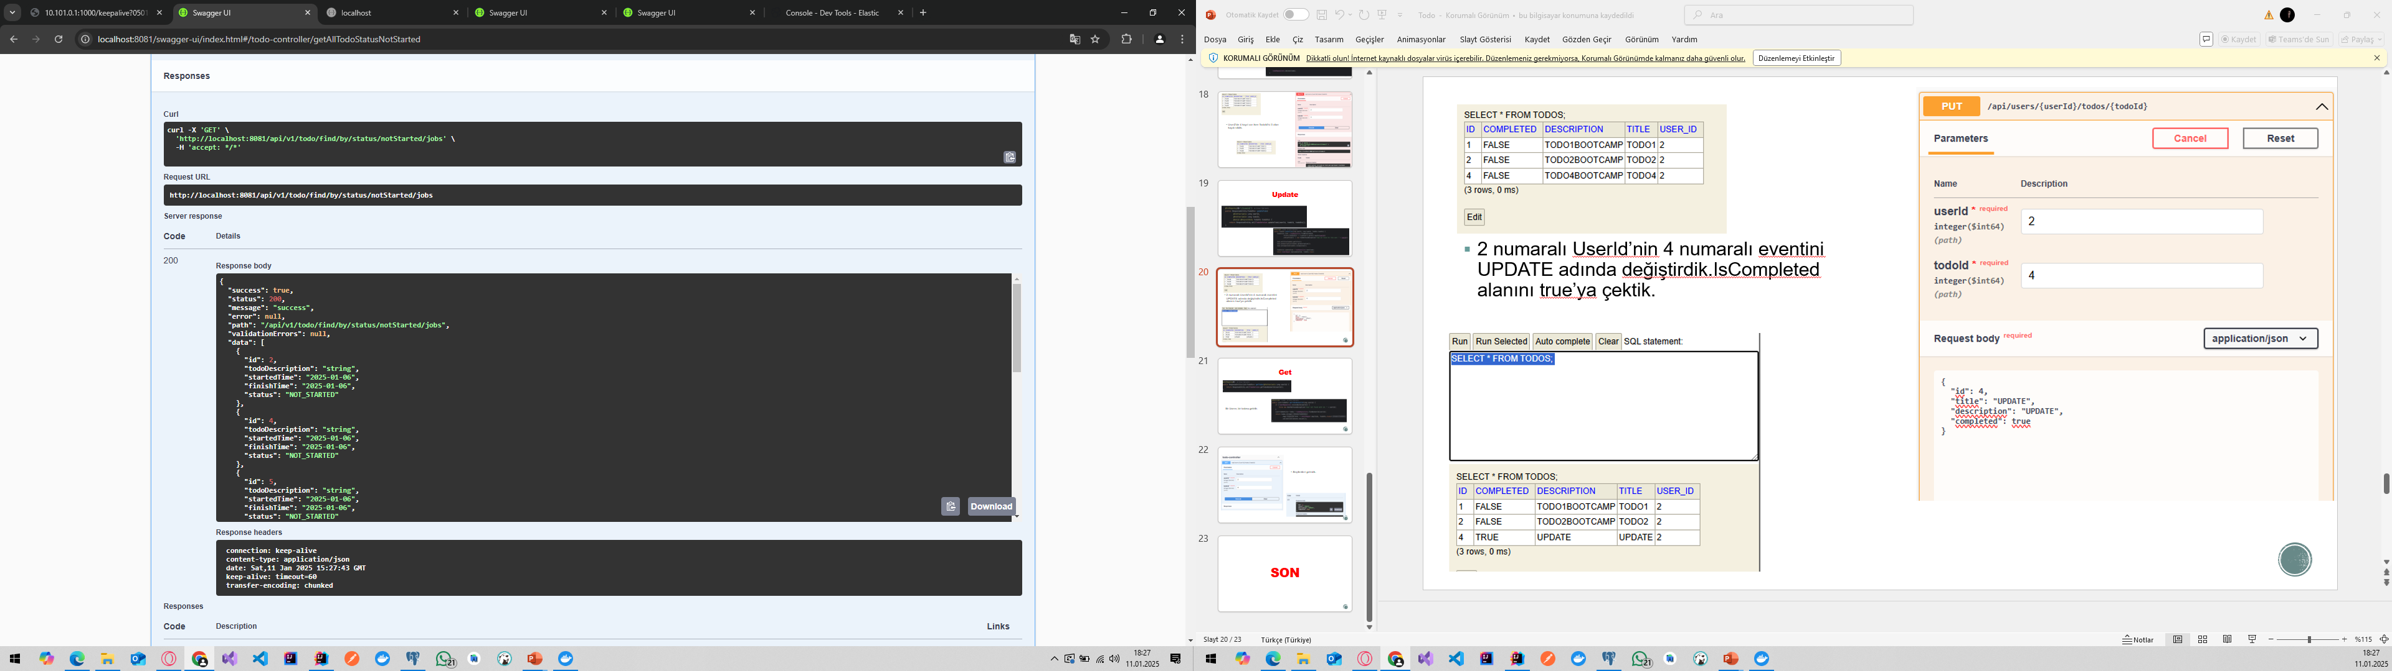
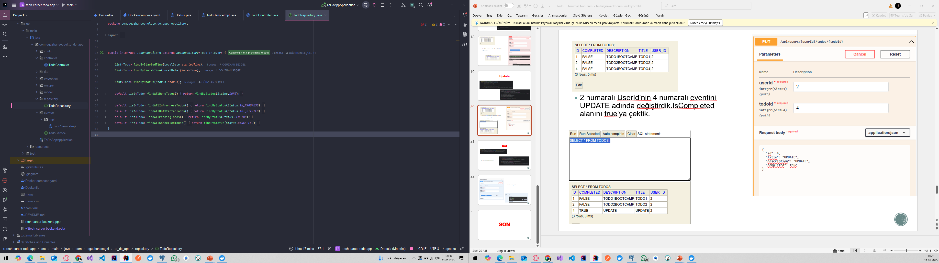
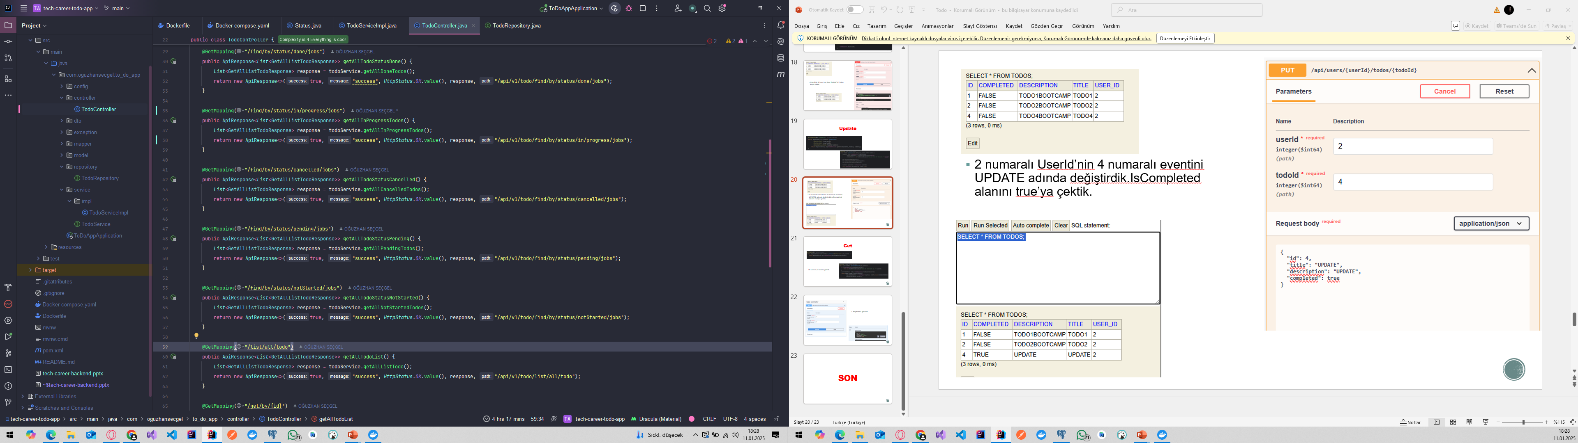
Get
Status.NOT_STARTED durumundaki Todo öğelerini almak için özel bir metot tanımlar ve API üzerinden bu öğeleri döner.

Slide 13
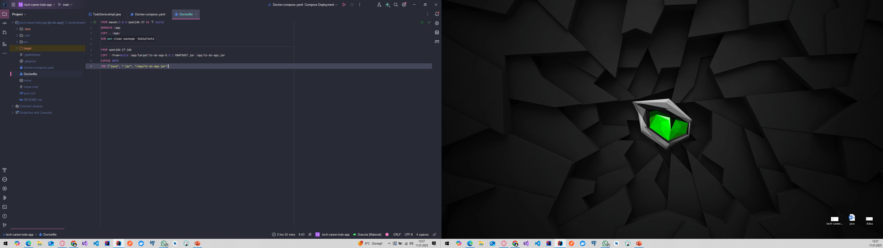
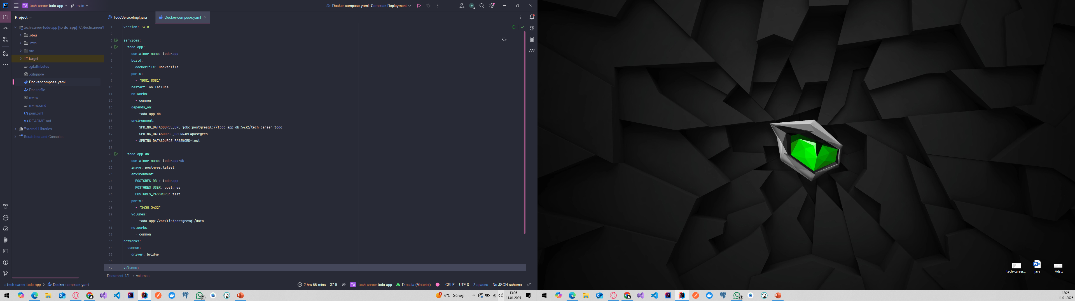
Dockerfile & Compose

Slide 14
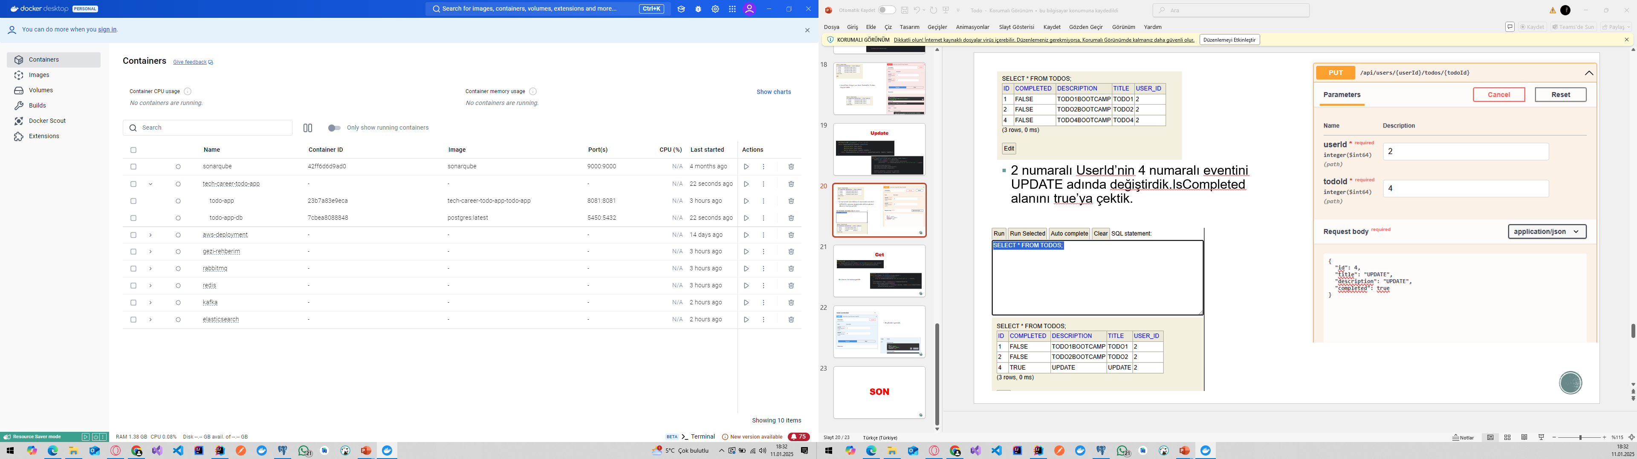
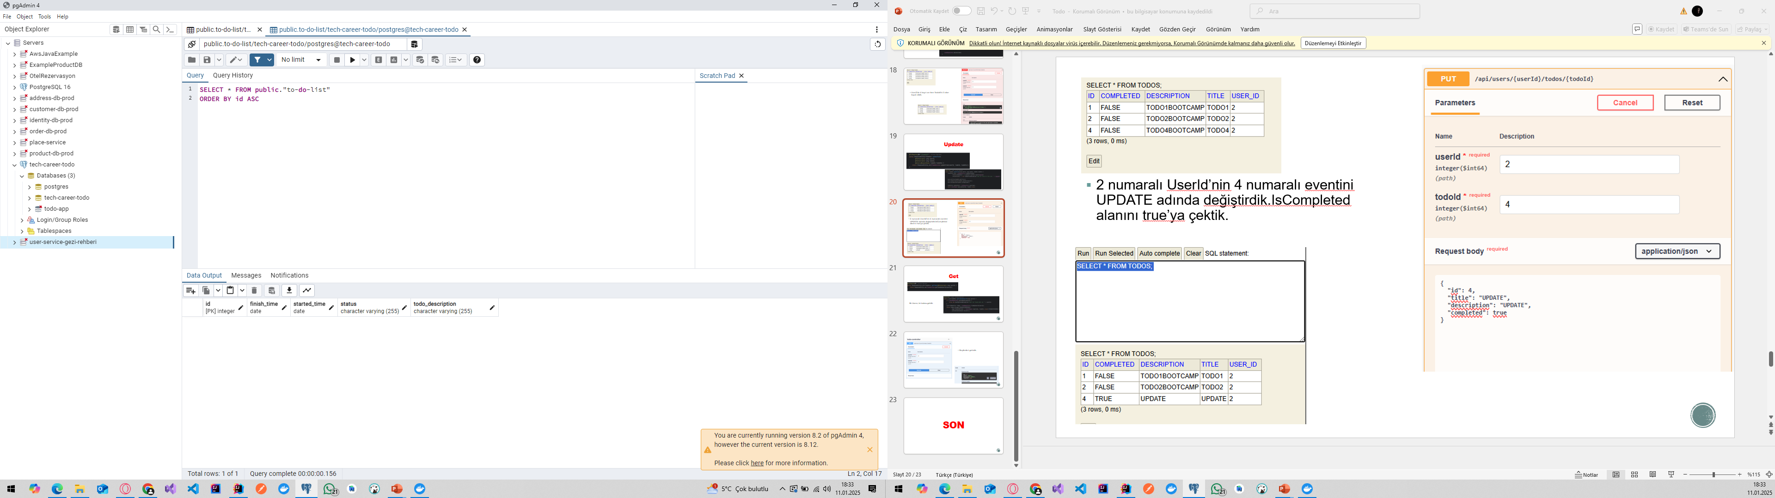
Dockerfile & Compose
Docker compose up –build komutu ile birlikte sunucuda hem proje hemde veritabanı başarıyla çalışıyor.

